Slide 1
Игровые приёмы обучения детей с ЗПР в начальной школе
Курамшина Л.А., Хасанова М.А.,
учителя начальных классов
ГБОУ школа-интернат им. И.Е. Егорова
г.о. Новокуйбышевск
2022г.

Slide 7
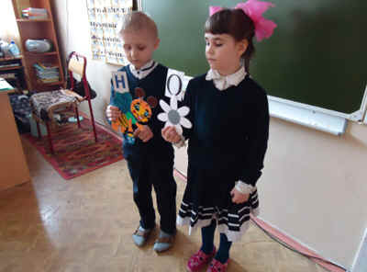
«Пчёлка»
У каждого учащегося цветок (из бумаги) с гласной буквой, а у учителя пчелка (из картона) с согласной буквой (изучаемой на уроке); “пчелка ”подлетает к каждому ученику и он читает слог.

Slide 9
«Найди и обведи букву»

Slide 18
Театрализованные игры

Slide 25
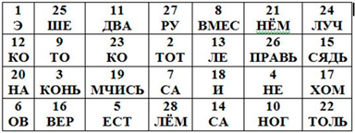
«Загадка»
Прочитай загадку по слогам в порядке возрастания цифр. Напиши отгадку.

Slide 26
«Грамматическая математика»

Slide 27
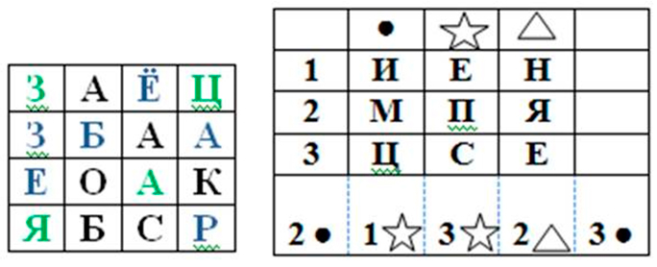
«Собери слова»
Вариант 1. Выпиши по очереди сначала только зелёные буквы, затем синие и черные. Собери из букв каждого цвета слова. Из получившихся слов составь предложение. Поставь в словах ударение.
Вариант 2. Найди и запиши слово в соответствии с планом.

Slide 35
Спасибо за внимание

